Slide 1
Samrådsförslag

Slide 2
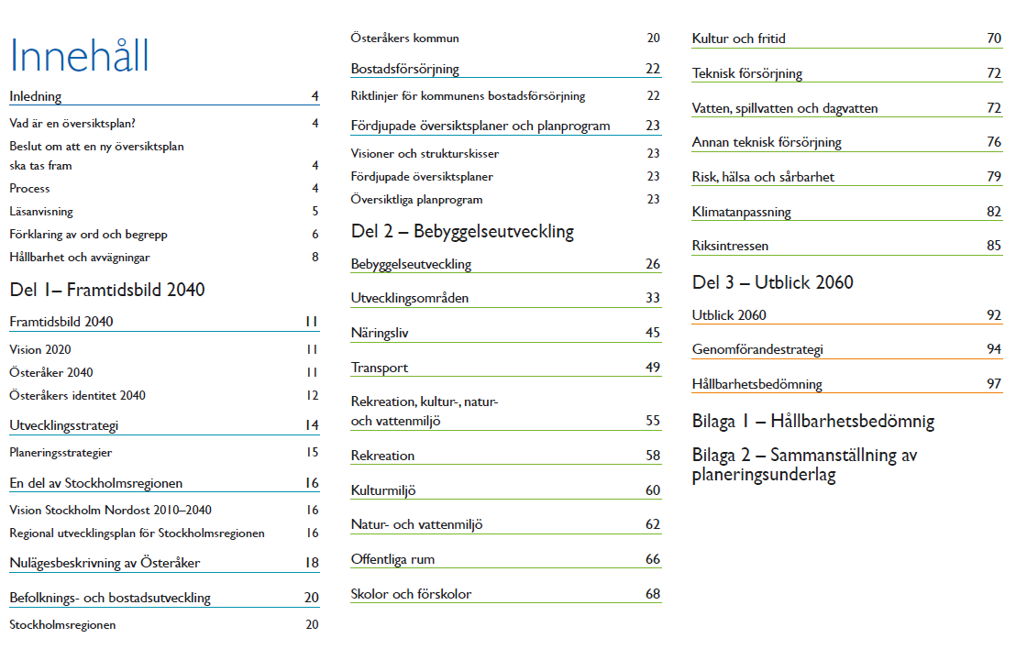

Slide 3
Struktur

Slide 4
UTKAST

Slide 5
UTKAST

Slide 6
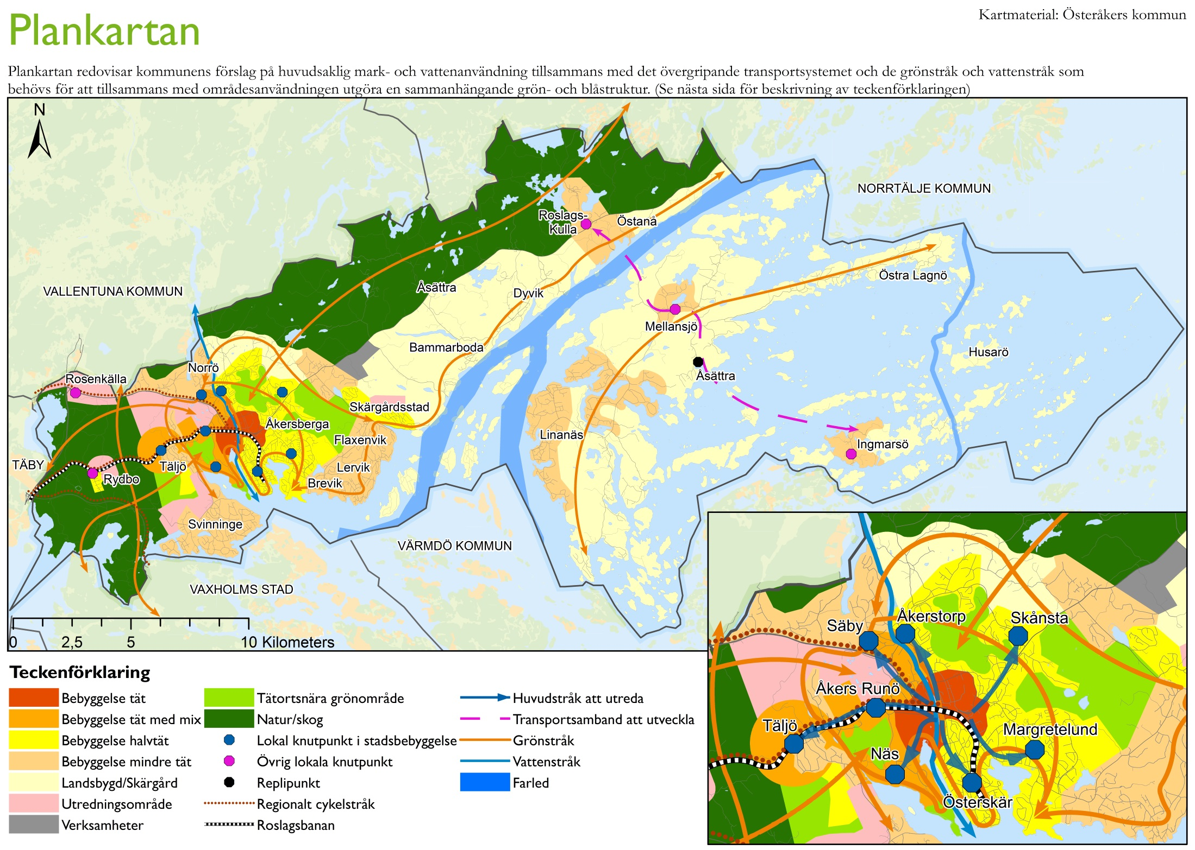
UTKAST

Slide 7
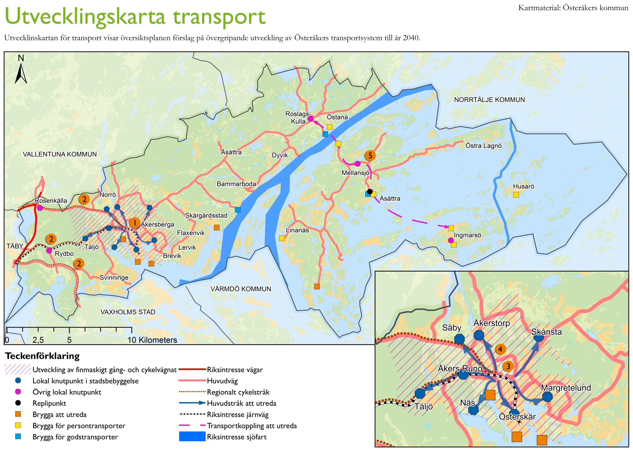
UTKAST

Slide 8
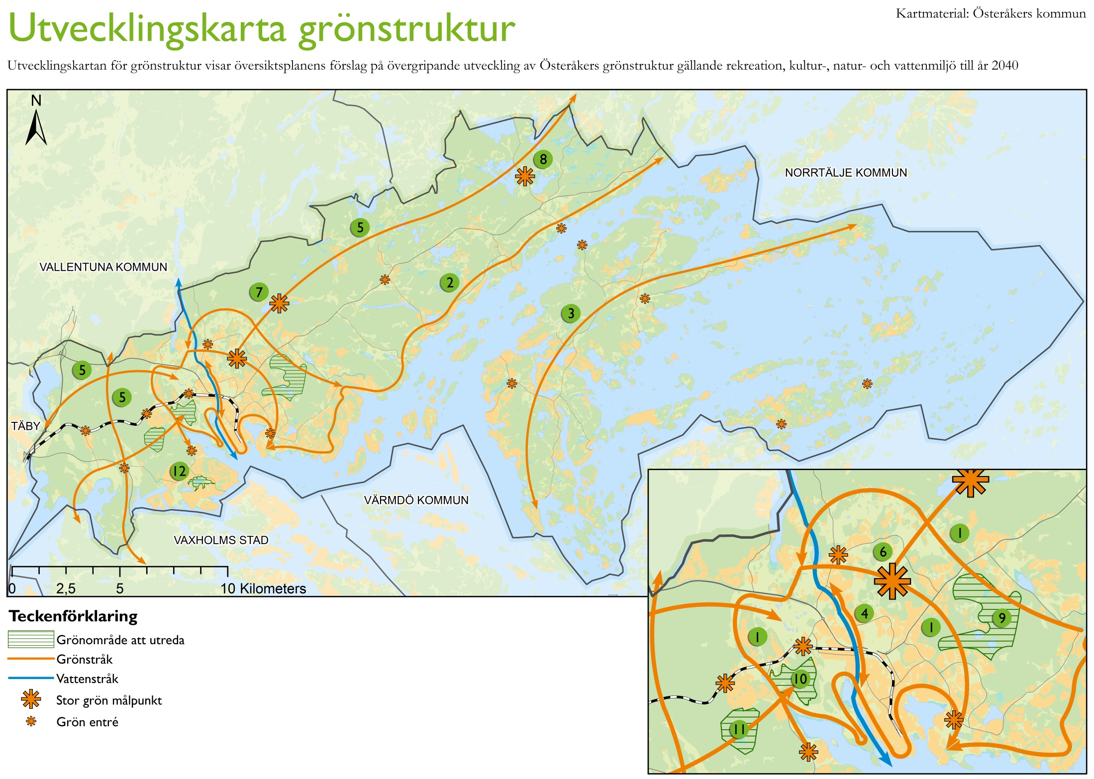

Slide 9
Planeringsstrategier
^{Hållbara livsmiljöer}
Skapa, utveckla och bevara hållbara livsmiljöer ur ett miljömässigt, socialt och ekonomiskt perspektiv, på land och i vatten för såväl människor som djur och växter.
^{Levande småstadsmiljö}
Utveckla Åkersberga till en modern och levande småstad med fler bostäder, arbetsplatser, service, kultur, inbjudande och trygga offentliga rum samt hållbara och tillgängliga transporter. Stärk Åkersberga stad och skapa en tydlig identitet.
^{Levande landsbygd och skärgård}
Stärk och utveckla attraktiva miljöer att leva och verka i samt besöka på landsbygden och i skärgården året om.
Platser för kreativitet och möten
Utveckla och skapa platser för möten och gemenskap runt om i kommunen. Utveckla kunskapskluster och skapa förutsättningar för förskolor och skolor med hög kvalitet.
^{Nära till natur och rekreation}
Tillgängliggör rekreationsområden genom att utveckla stråk, målpunkter och tydliga entréer samt stärk kopplingen till vattnet. Skapa mångfunktionella parker och strandpromenader som är tillgängliga för alla.
^{Hållbara tranportsystem}
Bidra till hållbart resande i kommunen och regionen genom utveckling av hållbara och effektiva transportsystem som gynnar gång, cykel och kollektivtrafik. Befintliga transportsystem ställs om för att gynna mer hållbara transportsystem.
^{Klimatsmart hushållning}
Verka för klimatsmart hushållning genom ett effektivt marknyttjande, förstärkt kollektivtrafik samt hållbar energiförsörjning och avfallshantering.
^{En växande kommun}
Skapa förutsättningar för en stark befolkningsutveckling och tillväxt genom samordnad planering av bostäder, infrastruktur, omsorg, arbetsplatser, handel, utbildning och fritid. Utveckla och stärk Åkersberga stad och lokala knutpunkter.

Slide 10
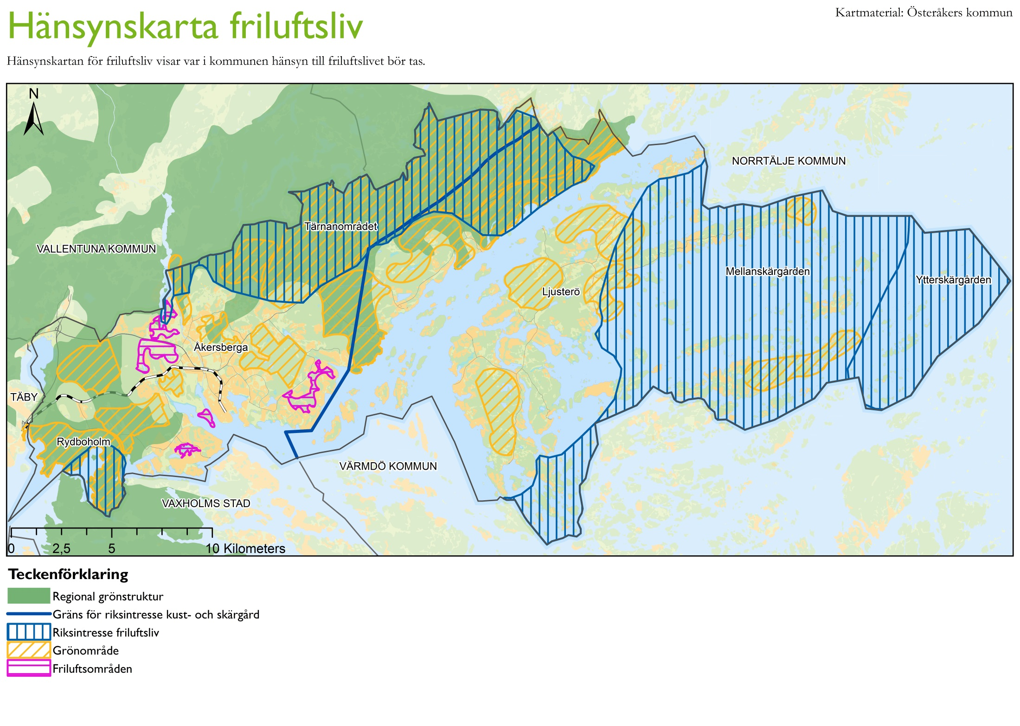
UTKAST

Slide 11
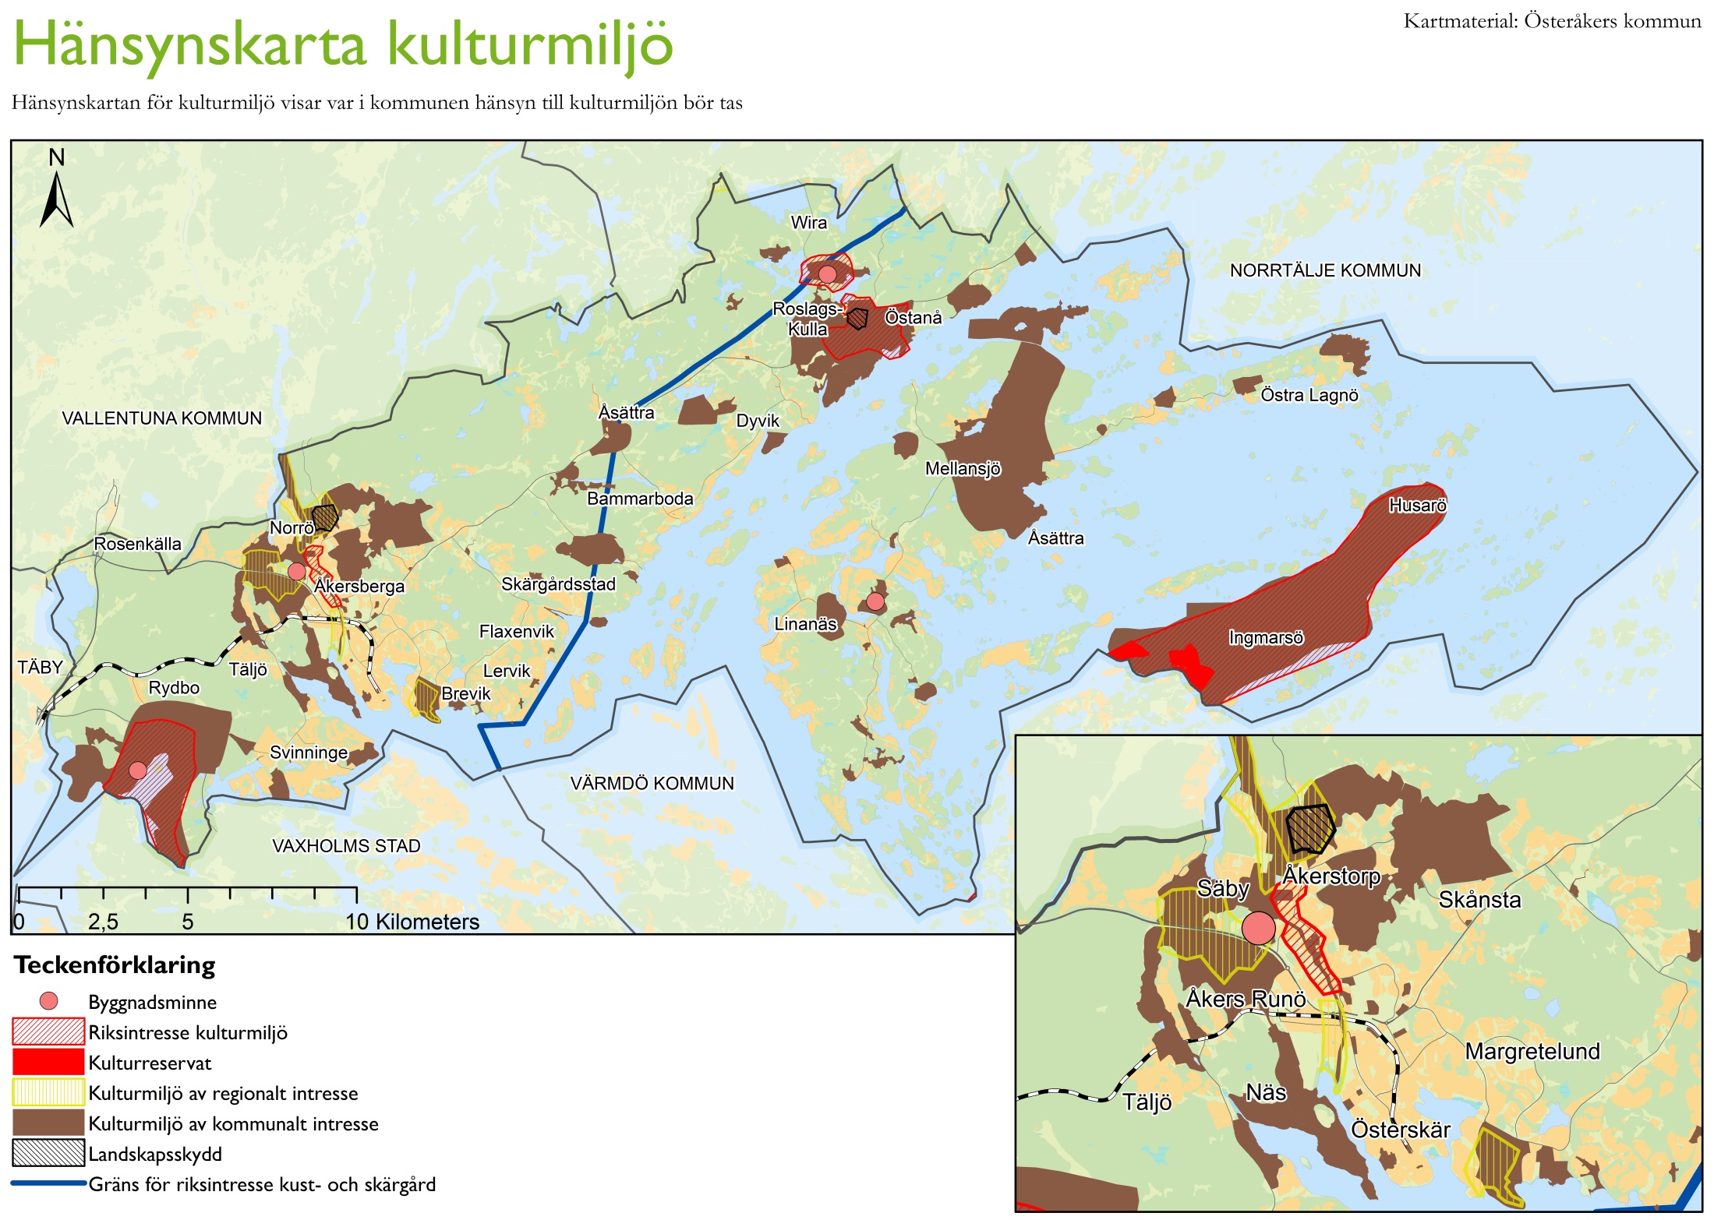
UTKAST

Slide 12
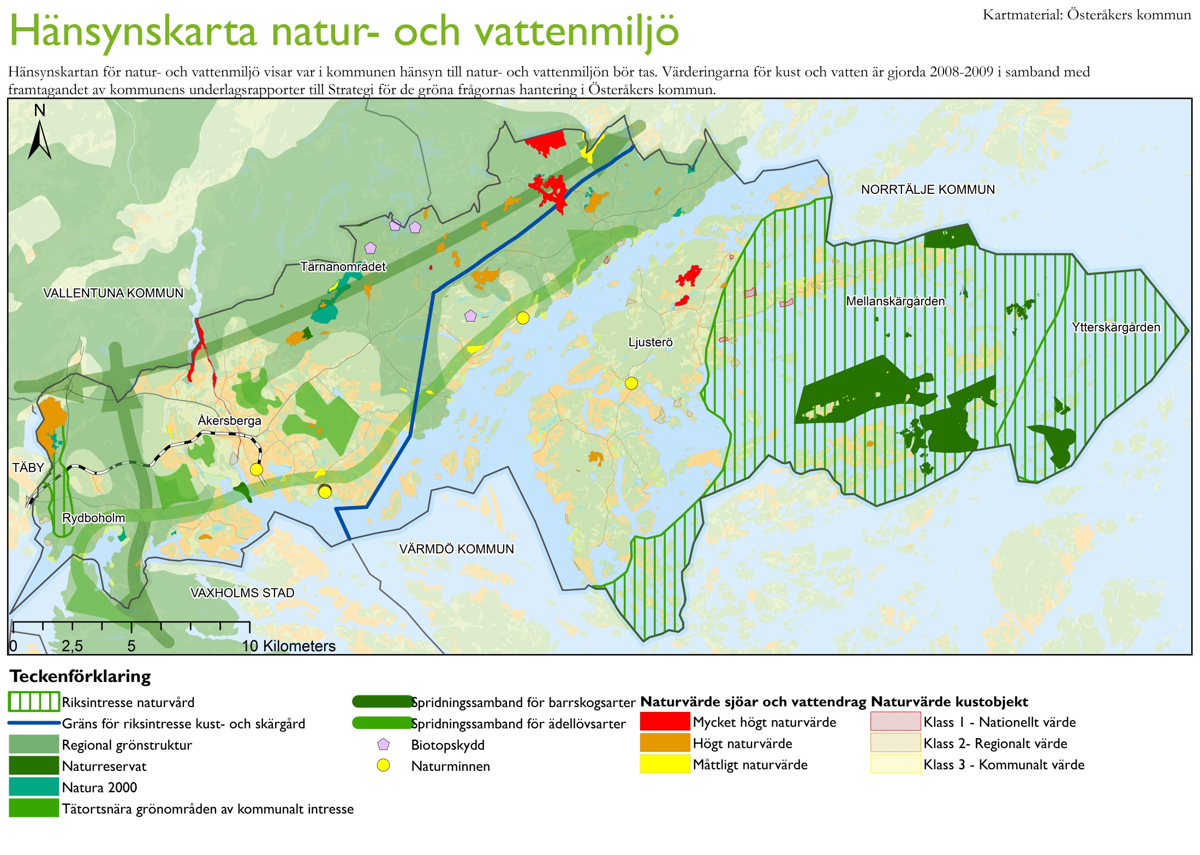
UTKAST

Slide 13
Genomförandestrategi
Utbyggnadsordning
Förslag på aktiviteter (att arbeta vidare med)
”Kort, medellång och lång sikt”

Slide 14
Hållbarhets- bedömning

